Slide 1
КОМПЬЮТЕРНЫЕ СЕТИ: основные принципы построения и механизмы работы

Slide 2
Содержание
Компьютерные сети и их классификация
Аппаратные компоненты компьютерной сети
Сетевые операционные системы и их возможности
Протокол TCP/IP

Slide 3
Компьютерные сети и их классификация
Компьютерная (вычислительная) сеть –
это набор аппаратных средств и программных алгоритмов, обеспечивающих соединение компьютеров и других устройств и позволяющих им обмениваться информацией между собой и другими устройствами данной группы.

Slide 4
Компьютерные сети и их классификация
Использование компьютерной сети обеспечивает:
разделение дорогостоящих ресурсов (принтеров, файлов, программного обеспечения и т.д. ) и совместный доступ к ним;
улучшение доступа к информации (например, использование распределенных баз данных);

Slide 5
Компьютерные сети и их классификация
Использование компьютерной сети обеспечивает:
свободу в территориальном размещении компьютеров;
эффективный обмен информацией (электронная почта и другие способы коммуникации);
быстрое и качественное принятие решений при работе в группе.

Slide 6
Компьютерные сети и их классификация
Пример: сеть «на ногах»
в качестве среды передачи данных выступает пользователь с дискетой, а в качестве средств обмена данными – приложения на одном и втором компьютере.
IBM Compatible

Slide 7
Компьютерные сети и их классификация
Компоненты компьютерной сети:
аппаратная
  компьютеры
  коммуникационное оборудование и кабельная система
программная
  операционная система
  сетевые приложения
информационная

Slide 8
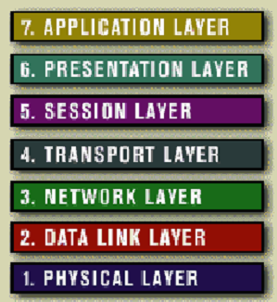
Компьютерные сети и их классификация
Модель OSI
(Open system Interconnection):
Прикладной уровень;
Уровень представления;
Сеансовый уровень;
Транспортный уровень;
Сетевой уровень;
Уровень соединения;
Физический уровень.

Slide 9
Компьютерные сети и их классификация
Типология компьютерных сетей:
по масштабу;
по организации работы;
по физической топологии;
по логической топологии.

Slide 10
Классификация сетей по масштабу
LAN (Local Area Network) - локальная вычислительная сеть;
CAN (Campus Area Network) - университетская сеть, объединяющая близко расположенные LAN;
MAN (Metropolitan-Area Network) - сеть городского масштаба;
WAN (Wide Area Network) - широкомасштабная сеть;
GAN (Global-Area Network) – Интернет.

Slide 11
Классификация сетей по организации работы
  равноправная сеть – сеть, в которой нет единого устройства управления и хранения данных;
  распределенная сеть – сеть без лидера, в которой сервером называется машина, программа или устройство, обеспечивающее сервис, но не управление сетью;
  сеть с централизованным управлением – сеть, в которой один из компьютеров выполняет функции хранения данных общего пользования, организации взаимодействия и т.д.

Slide 12
Классификация сетей по организации работы
Иерархическая сеть – сеть, в которой все задачи, связанные с хранением, обработкой данных и их представлением пользователям, выполняет центральный компьютер.

Slide 13
Классификация сетей по физической топологии
Физическая топология определяет расположение узлов и соединений. Выделяются следующие типы топологий:
шина (Bus);
кольцо (Ring);
звезда (Star);
дерево (Tree);
ячеистая (Mesh);
др.

Slide 14
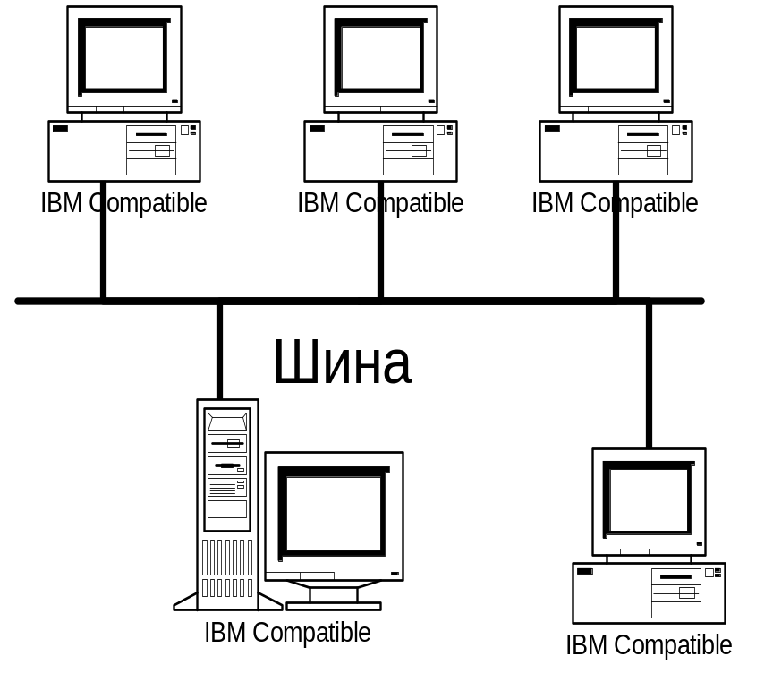
Пример физической топологии «шина»
Подключенные к шине устройства образуют последовательное соединение. Все системы подключаются к одному кабелю через Т-образные разъемы. Для реализации шинной топологии используют обычно тонкий коаксиальный кабель.

Slide 15
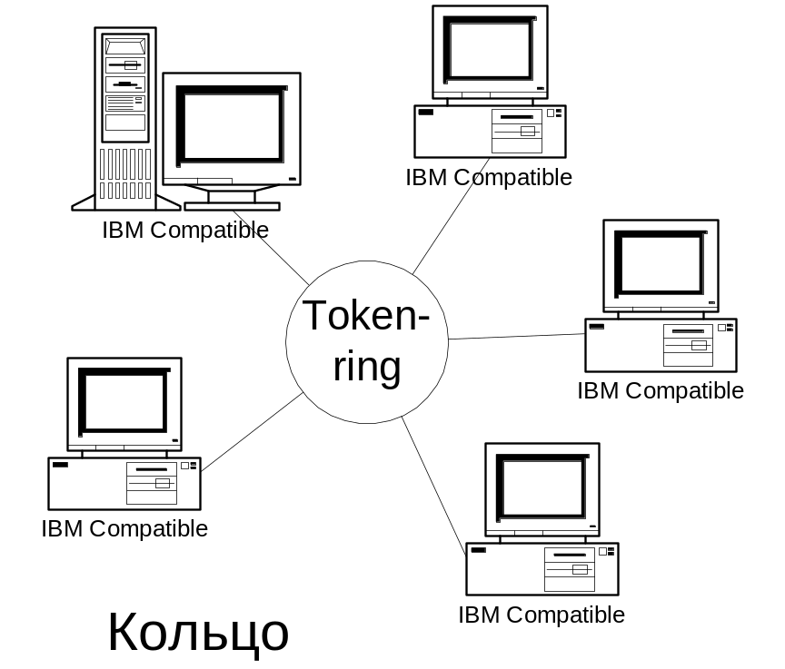
Пример физической топологии «кольцо»
Кольцо образуется за счет соединения выходного порта данных станции с входным портом данных соседней станции. Данные передаются по кольцу от одного компьютера к другому в одном направлении.

Slide 16
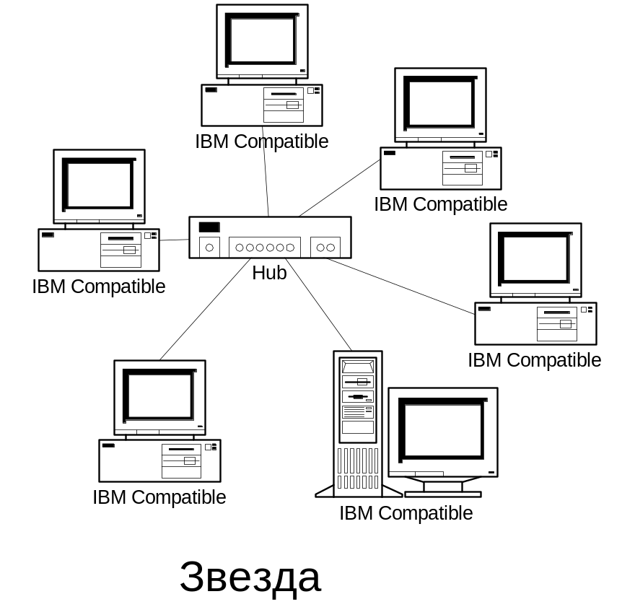
Пример физической топологии «звезда»
Каждое устройство подключается к центральному устройству – концентратору. Одновременно работают только две станции, соединенные физически через центральное устройство. Реализуется с помощью кабеля «витая пара».

Slide 17
Классификация сетей по логической топологии
Логическая топология определяет потоки данных и порядок получения права на их передачу.
Логическая топология описывает правила взаимодействия сетевых устройств при передаче данных. Любая логическая топология может быть реализована только на определенных физических топологиях.

Slide 18
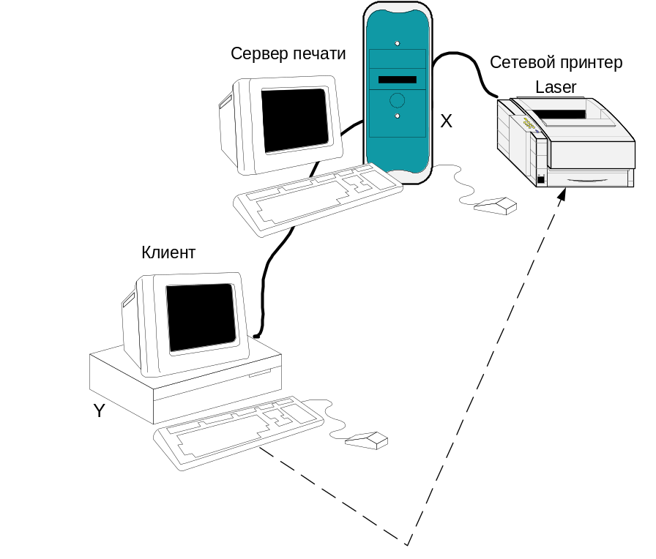
Классификация устройств в сети:
узел (node) – любое устройство в сети, имеющее свой идентификатор;
сервер (server) – компьютер, предоставляющий свои ресурсы другому;
клиент (client) или рабочая станция – компьютер, потребляющий ресурсы.

Slide 19
Локальные сети: классификация по способу разделения ресурсов
Ресурсо-ориентиро-ванная
  Одноранговая/равноправная сеть (peer-to-peer network) – сеть, в которой все компьютеры равноправны (нет единого устройства управления и хранения данных) и могут пользоваться ресурсами друг друга;
  Серверная сеть (client/server network) – сеть с выделенным компьютером, выполняющим функции хранения данных общего пользования, организации и управления взаимодействием между компьютерами-клиентами;
    т.е. компьютеры играют неодинаковые роли. Один выступает в качестве сервера, поставляющего ресурсы и услуги, другие – клиентов, пользующихся этими ресурсами и услугами.
  Смешанная сеть
Пользователе-ориентиро-ванная

Slide 20
Локальные сети: сравнительный анализ сетевых архитектур
Достоинства | Недостатки
Одноранговые сети
Легкость в установке и настройке Не нужен сетевой администратор | Отсутствует централизованная схема поиска и управления доступом к данным
Выход из строя одного компьютера не влияет на работоспособность всей сети | Сетевая безопасность применяется одновременно только к одному ресурсу
Пользователи контролируют все свои собственные ресурсы | Пользователи должны помнить пароль доступа к каждому ресурсу
Не нужно дополнительного программного обеспечения, кроме операционной системы | При подключении к разделяемому ресурсу происходит резкое падение производительности
Хорошо подходит для 5-10 пользователей и отвечает требованию недорогого решения

Slide 21
Локальные сети: сравнительный анализ сетевых архитектур
Достоинства | Недостатки
Серверные сети
Централизованное управление безопасностью и доступом к ресурсам | Выход из строя сервера влияет на работоспособность всей сети, вплоть до неработоспособности
Пользователи должны помнить только один пароль для доступа | Нужен сетевой администратор для сопровождения сложного специализированного программного обеспечения
Хорошо масштабируется до 100 000 пользователей | Увеличивается стоимость из-за необходимости специализированного оборудования и программного обеспечения
Высокая производительность сервера

Slide 22
Локальные сети: имена устройств
Сетевое (локальное) имя компьютера – уникальное имя компьютера в сети (до 15 символов);
  Локальное имя используется для идентификации компьютера на самом нижнем уровне, в частности в локальной сети организации. При формировании уникального адреса компьютера в Интернете локальное имя компьютера объединяется с именем домена.
Сетевое имя пользователя – уникальное имя пользователя в сети;
Сетевой пароль пользователя – уникальная комбинация символов, позволяющая идентифицировать пользователя.
Рабочая группа - это группа пользователей в локальной сети, имеющих равные права доступа к ее ресурсам.
  Группа состоит из компьютеров, между которыми чаще всего осуществляется обмен данными. Эти компьютеры обычно содержат сетевые ресурсы (напр., файлы и принтеры), к которым требуется осуществлять полный доступ.

Slide 23
Локальная сеть в БГУИР
  Имена компьютеров
    New_410
    213_1, 405_2 … 211_10
  Имена пользователей
    stud_213 student
  Пароли пользователей:
    student
  Рабочие группы
    211, 213, 405

Slide 24
Интернет: Что такое Интернет и что такое Интранет?
Интернет – сеть компьютерных сетей.
Интернет – всемирная сеть компьютерных систем, использующая специальные коммуникационные протоколы
Интранет - использование технологий и протоколов Интернет в работе локальных сетей.

Slide 25
Интернет: Из истории
Конец 1960 г. – ARPAnet (сетевой проект Минобороны США)
1969 – первая коммерческая сеть Compuserve
1986 – NSFNet (обеспечение доступа ученых к суперкомпьютерам)
1991 – NREN (подключение школ и колледжей)

Slide 26
Аппаратные компоненты компьютерной сети
Представление данных
внутри компьютера:
  двоичный код (дискретные электрические сигналы);
вне компьютера (сеть)
  представление данных в виде электрических и оптических сигналов:
    потенциальное кодирование;
    импульсное кодирование;
    модуляция.

Slide 27
Аппаратные компоненты компьютерной сети
Виды кабелей:
коаксиальный кабель
витая пара
оптическое волокно
др.

Slide 28
Коаксиальный кабель
состоит из медного проводника/ов, окруженного диэлектрическим материалом, который заключен в плетеный металлический экран и в защитную пластиковую оболочку. Кабель называется коаксиальным, так как его токонесущими частями являются два проводника, которые центрированы относительно одной оси (медный проводник и плетеный экран)

Slide 29
Витая пара
CAT 1 или 2 – передача звуковых сигналов или низкоскоростная передача данных;
CAT 3 – передача данных со скоростью 10 Мбит/с;
CAT 4 – передача данных со скоростью 16 Мбит/с;
CAT 5 – передача данных со скоростью 100 Мбит/с.

Slide 30
Аппаратные компоненты компьютерной сети
Сетевой адаптер (Network Adapter) или сетевая интерфейсная карта (Network Interface Card).
Основные функции:
преобразует данные для передачи по сети;
посылает данные другому компьютеру;
получает данные из сети и преобразует их в формат, понятный компьютеру

Slide 31
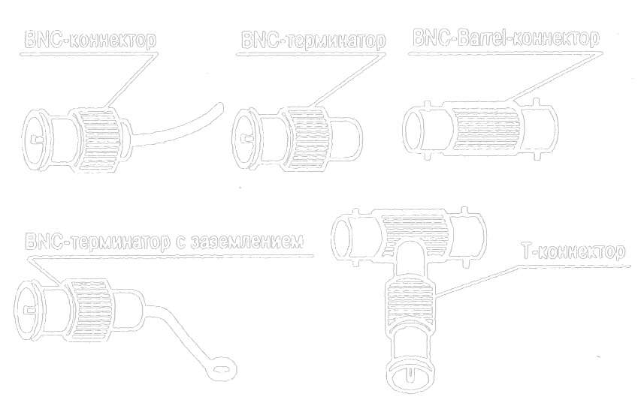
Аппаратные компоненты компьютерной сети
Внутренние соединители
для коаксиального кабеля:
  BNC-коннектор;
  Т-коннектор;
  терминатор.
Для витой пары:
  RJ-11;
  RJ-45.

Slide 32
Сетевые операционные системы и их возможности
Функции сетевых ОС:
корректно связывают все компьютеры и периферийные устройства в сети;
координируют функции всех компьютеров и периферийных устройств;
обеспечивают защищенный доступ к данным и периферийным устройствам.

Slide 33
Сетевые операционные системы и их возможности
Примеры сетевых ОС:
Unix
Linux
Novell/NetWare
семейство Windows и т.д.

Slide 34
Сетевые операционные системы и их возможности
ОС семейства Windows обеспечивают:
«автоматическую» регистрацию пользователя в сети
управление правами доступа к файлам, папкам, дискам, принтерам;
совместное использование папок и программ;
управление работой сетевого принтера;
планирование работы группы и обмен сообщениями с помощью Outlook Express;
получение и отправку факсов при наличии факс-модема.

Slide 35
Сетевые операционные системы и их возможности
Права доступа к ресурсу :
право на чтение;
право на изменение;
право на выполнение;
доступ по паролю.
Современные офисные приложения позволяют активно манипулировать с сетевыми возможностями операционных систем (например, MS Access, MS Outlook)

Slide 36
Особенности технологии Ethernet
Ethernet – технология организации сети.
При прокладке сети с топологией Ethernet можно использовать различные виды кабелей.

Slide 37
Особенности технологии Ethernet
Правила взаимодействия в Ethernet устанавливаются методом CSMA/CD (Carrier Sense Multiple Access with Collision Detection – множественный доступ с контролем несущей и обнаружением конфликтов):
  Carrier Sense (контроль несущей) – все узлы должны определять, не идет ли пересылка данных другой станцией;
  Multiple Access (множественный доступ) – к одной сети может быть подключено более двух узлов(станций);
  Collision Detection (обнаружение конфликтов) – что делать, когда две системы, одновременно начали передачу данных в сеть, считая что она свободна.

Slide 38
Особенности технологии Ethernet:структуризация
Для снятия ограничений на длину связи между узлами, их количество в сети и на интенсивность передачи данных используются специальные методы структуризации и специальное оборудование

Slide 39
Особенности технологии Ethernet:структуризация
Физическая структуризация сети:
  повторитель (repeater);
  концентратор (hub).
Логическая структуризация сети:
  мост (bridge);
  коммутатор (switch);
  маршрутизатор (router);
  шлюз (gateway).

Slide 40
Особенности технологии Ethernet:структуризация
Коммутатор по принципу обработки не отличается от моста. Основное отличие от моста состоит в том, что он обрабатывает входные сигналы параллельно на нескольких портах.
Маршрутизатор изолирует трафик отдельных сегментов друг от друга и позволяет объединять сети, построенные по разным сетевым технологиям.
Шлюз используется при объединении сегментов сетей с разными типами системного и прикладного программного обеспечения.

Slide 41
Погружение в Интернет:
I Прикладной уровень

Slide 42
Погружение в Интернет:
Уровень I – прикладной
Интернет – огромное информационное пространство, в котором работают различные службы, для общения с которыми нам нужны прикладные программы, понимающие протоколы (способы передачи данных) этих служб

Slide 43
Погружение в Интернет:
Уровень I – прикладной
Службы сети Интернет:
Электронная почта
Получение/передача гипертекстовой информации (WWW)
Телеконференции
Получение ПО, передача файлов
Электронная реклама, продажа и покупка товаров и услуг

Slide 44
Погружение в Интернет:
Уровень I – прикладной - Протоколы
Используется службой World Wide Web (WWW) для передачи Web-страниц со всем их содержимым
HTTP
Hypertext Transfer Protocol
Протокол передачи гипертекста
File Transfer Protocol
Протокол передачи файлов
Используется службой FTP для передачи файлов, например с программами
FTP
Используется службой E-MAIL для пересылки исходящих почтовых отправлений
SMTP
Simple Mail Transfer Protocol
Простейший протокол передачи почты
Используется службой E-MAIL для доставки входящих почтовых отправлений
POP3
Post Office Protocol
Протокол почтового отделения
Network News Transfer Protocol
Сетевой протокол передачи новостей
Используется службой телеконференций для пересылки сообщений между поодписчиками
NNTP

Slide 45
Погружение в Интернет:
I Прикладной уровень
II Уровень представления

Slide 46
Погружение в Интернет:
Уровень II – уровень представления
Интернет – огромное количество жестких дисков и файлов. Мы можем брать файлы, копировать их себе, а свои, наоборот, копировать на удаленные компьютеры. На этом уровне нет ни музыки, ни графики, ни видео - только файлы, в которых содержится и то, и другое, и третье.
Это уровень операционных систем. Они все поддерживают стандарт MIME (Multipurpose Internet Mail Extensions – Многоцелевое расширение электронной почты Интернета). Стандарт MIME определяет содержание заголовка различных по типу файлов для их корректной обработки различными ОС.

Slide 47
Погружение в Интернет:
I Прикладной уровень
II Уровень представления
III Сеансовый уровень

Slide 48
Погружение в Интернет:
Уровень III – сеансовый
Интернет – большое количество жестких дисков и файлов, но работать можно только с теми из них, к которым открыт доступ.
Это, например, шифрование данных по протоколу SSL (Secure Socket Layer – Слой безопасного подключения)

Slide 49
Погружение в Интернет:
I Прикладной уровень
II Уровень представления
III Сеансовый уровень
IV Транспортный уровень

Slide 50
Погружение в Интернет:
Уровень IV – транспортный
Интернет – это огромное объединение компьютерных сетей, в которых циркулируют данные, однообразно нарезанные на стандартные пакеты.
Используется либо протокол TCP (Transfer Control Protocol – Протокол управления передачей), либо протокол UDP (Universal Datagram Protocol – Универсальный протокол передачи данных)

Slide 51
Погружение в Интернет:
I Прикладной уровень
II Уровень представления
III Сеансовый уровень
IV Транспортный уровень
V Сетевой уровень

Slide 52
Погружение в Интернет:
Уровень V – сетевой
Интернет – объединение множества компьютеров, у каждого из которых (в том числе и у данного) есть собственный уникальный IP-адрес.
Протокол IP (Internet Protocol – Протокол взаимодействия сетей)
IP-адрес – уникальный 4-байтовый код, присваиваемый каждому компьютеру в сети. Содержит информацию о классе подсети и адресе узла в ней.
194.128.145.5
180.122.144.3

Slide 53
Узлы Интернет
Узлом Интернет может быть как компьютер, так и любое другое устройство. Обязательным условием того, что устройство является узлом Интернет, является его уникальный идентификатор.

Slide 54
Погружение в Интернет:
I Прикладной уровень
II Уровень представления
III Сеансовый уровень
IV Транспортный уровень
V Сетевой уровень
VI Уровень соединения
VII Физический уровень

Slide 55
Погружение в Интернет:
Уровень VI – уровень соединения
Интернет – совокупность множества компьютеров и линий связи
Уровень VII – уровень физический
Интернет – хитросплетение множества разнообразных линий связи, имеющих разную физическую природу

Slide 56
Погружение в Интернет:
I Прикладной уровень
II Уровень представления
III Сеансовый уровень
IV Транспортный уровень
V Сетевой уровень
VI Уровень соединения
VII Физический уровень

Slide 57
Компьютерные сети: базовые понятия и определения
Браузер - специальная прикладная программа, позволяющая просматривать гипертекстовые страницы и совершать переходы по ссылкам
Примеры:
Netscape Communicator;
Internet Explorer;
Opera и т.д.

Slide 58
Компьютерные сети: базовые понятия и определения
Протокол (сетевой протокол) – набор правил, по которым компьютеры взаимодействуют в сети. Чтобы взаимодействие обеспечивалось, компьютеры должны использовать одинаковые протоколы. Наиболее популярные протоколы: TCP/IP, NetBIOS, NetBEUI
Базовым стандартом, описывающим передачу данных в сетях и в т.ч. в Internet, является протокол TCP/IP (Transmission Control Protocol/ Internet Protocol)

Slide 59
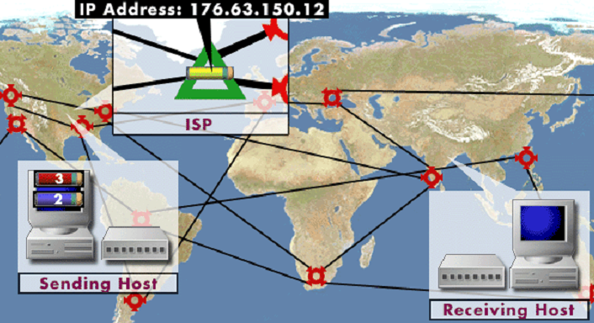
Компьютерные сети: базовые понятия и определения
Протокол TCP - транспортный протокол, обеспечивающий гарантированную передачу данных независимо от их маршрута следования до принимающего узла.
  TCP разбивает информацию на порции (пакеты) и нумерует их
  IP добавляет к каждой порции служебную информацию с адресами отправителя и получателя и обеспечивает доставку всех пакетов

Slide 60
Компьютерные сети: базовые понятия и определения
Протокол IP (Internet Protocol) - это стандарт, описывающий систему адресации в сети Интернет.
IP-адрес (Internet Protocol Address, адрес в протоколе Internet) – 4-хбайтовое двоичное число, назначаемое каждому компьютеру, и позволяющее его однозначно идентифицировать в сети.
Формат адреса - ххх.ххх.ххх.ххх, например, 192.168.10.2.
Записывается последовательностью 4 десятичных чисел (каждое из них представляется байтом в адресе, поэтому лежит от 0 до 255). 1, 2 или 3 первых числа адресуют сеть, остальные – компьютер этой сети.

Slide 61
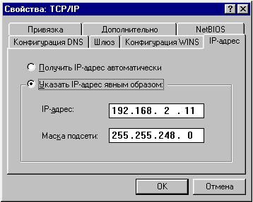
Компьютерные сети: базовые понятия и определения
Маска подсети (subnet mask) – используемый в протоколе TCP/IP код, имеющий формат IP-адреса и позволяющий получателям пакетов данных однозначно определить, какая часть IP-адреса отправителя пакета адресует сеть, а какая – компьютер этой сети.
Для каждого класса IP-адресов существует своя маска подсети:
Класс IP-адреса | Маска подсети
A | 255.0.0.0
B | 255.255.0.0
C | 255.255.255.0

Slide 62
Компьютерные сети: базовые понятия и определения
В 1984г. для Интернет была предложена новая система адресации, работающая поверх IP-адресов - доменная система имен (DNS- адреса). DNS представляет собой иерархическую систему обозна-чений, в которой уникальные имена формируются путем соединения в одно составное имя нескольких имен, разделенных точками :
www.fio.ru www.nihe.niks.by
DNS (Domain Name System, система доменных имен) –это распределенная база данных, которая используется приложениями TCP/IP, для установления соответствия между именами узлов и IP адресами.
Домен – совокупность компьютеров в сети, объединенная общим именем. Например, домен microsoft.com соответствует в Интернете корпорации Microsoft. Домен может включать в себя несколько рабочих групп.

Slide 63
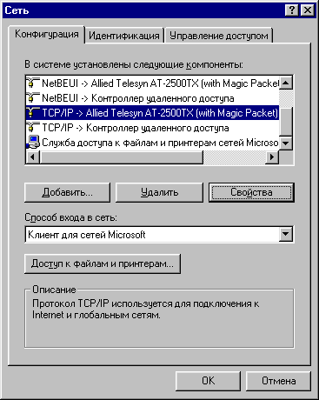
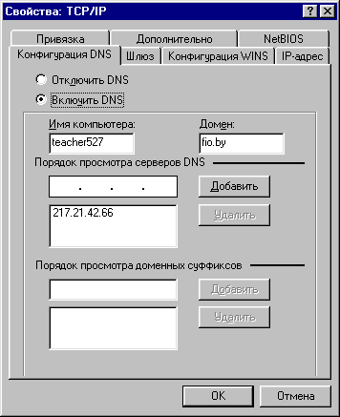
Функции DNS:
определение IP адреса(ов) узла по его доменному имени;
определение доменного имени узла по его IP адресу.
Если в свойствах TCP/IP стоит
● Включить DNS, это значит использовать DNS при формировании имени компьютера.
Номер сервера DNS можно получить у администратора сети.
217.21.42.66
На сервере DNS хранится база данных, с помощью которой осуществляется преоб-разование имени компьютера в имя, которое используется для подключения к сети.

Slide 64
Компьютерные сети: базовые понятия и определения
Протокол WINS (Windows Internet Naming Service, служба Windows по распознаванию адресов Internet) – система, обеспечивающая преобразование сетевых имен компьютеров в IP-адреса и наоборот. По функциям подобна DNS, но применяется в основном в локальных сетях.
WINS позволяет работать с программами, использующими протокол NetBIOS (сетевая базовая система ввода-вывода. Это сетевой протокол, наделяющий MS-DOS сетевыми функциями).
NetBEUL (NetBIOS Extended User Interface, расширенный пользовательский интерфейс NetBIOS) – сетевой протокол, работающий с именами компьютеров, тогда как TCP/IP – с их IP-адресами

Slide 65
Компьютерные сети: базовые понятия и определения
Шлюз (gateway) – устройство (аппаратное или программное), обеспечивающее объединение разнотипных сетей, использующих различные сетевые протоколы. Т.е. устройство, согласовывающее работу по разным протоколам.
Номер шлюза: xxx.xxx.xxx.xxx (значение в каждом поле - число от 0 до 255).
Шлюз является необходимым средством соединения одной сети с другой. Например, он требуется для подключения локальной сети к глобальной сети или Интернету.
192.168.8.1 - РИВШ
192.168.0.1 - Центр

Slide 66
Компьютерные сети: базовые понятия и определения
URL (Universal Resource Locator, унифицированный указатель ресурсов) – набор правил адресации файла в Internet:
protocol://domain/path/name. Где protocol – имя протокола передачи данных (для Internet это http); domain – домен, т.е. уникальное имя компьютера, который непосредственно подключен к Internet и может выполнять функции сервера (это, как правило, сервер локальной сети или поставщика услуг Internet). Имя домена – из имен доменов разных уровней, т.к. Internet – структура иерархическая. Чем выше уровень домена, тем его имя правее. Самое левое – имя www (Web). Имя домена самого верхнего уровня обозначает страну (ru, by, uk…) или организации (com, net, gov, edu…). Имя домена в адресе обязательно. path – путь к файлу в файловой структуре сервера (узла Internet), т.е. последовательность папок, отделенных знаком / . Name – составное имя файла (.htm или .html - расширение)

Slide 67
Настройка TCP/IP на локальной машине
1. Свойства сетевых настроек
2. Настройка IP-адреса
3. Настройка DNS
4. Настройка шлюза

Slide 68
Назначение прокси-сервера
Прокси-сервер - это приложение, которое устанавливается на узле Интернет, обеспечивает защиту локальной сети и кэширование информации, получаемой пользователями локальной сети из Интернет.

Slide 69







Назначение прокси-сервера
Internet
10.0.0.0
178.13.67.0
Почтовый сервер
NAT
Трансляция сетевого адреса :
Network Address Translation (NAT)
Трансляция IP адресов между частными сетями и сетями общего пользования
Использование незарегистрированных IP адресов для выхода в Internet
Повышение защиты сети

Slide 70
Доменная система имен
В 1984 году, когда количество узлов Интернет превысило 1000, для их идентификации была предложена новая система адресации, работающая поверх IP-адресов.
217.21.50.50 ⬄www.academy.edu.by

Slide 71
Доменная система имен
тематические домены в Интернет
.com .edu .mil .gov .net .org
географические домены в Интернет .au .by .ca .de .fr .ru .us .su
www.fio.by
www.redline.ru
www.microsoft.com

Slide 72
Методология адресации информационных ресурсов
URL (Uniformed Resource Locator)- унифицированный указатель ресурсов
Общая схема: протокол://<доменное_имя>/<путь_к_файлу>

Slide 73
Методология адресации информационных ресурсов
Общая схема: протокол://<доменное_имя>
/<путь_к_файлу>
Схема HTTP (работа с гипертекстом)
http://www.nihe.niks.by
Схема FTP (работа с архивами файлов)
ftp://cacedu.unibel.by/soft
Схема MAILTO (отправка почты)
mailto://ivanov@academy.edu.by

Slide 74
Безопасность и конфиденциальность в Интернет
соблюдайте правила работы с паролями;
избегайте загрузки и запуска программ, вложенных в «анонимные» почтовые отправления;
избегайте использования «бесплатных» программ, полученных из Интернет

Slide 75
Безопасность и конфиденциальность в Интернет
При работе с браузером:
работайте с надежными и безопасными узлами;
следите за содержимым журнала посещенных адресов (Сервис-Свойства обозревателя-Общие-Очистить);
удаляйте временные файлы Интернет (Сервис-Свойства обозревателя-Общие-Удалить файлы);
избегайте принудительного копирования и загрузки из сети каких-либо файлов (например, файлов cookie) (Сервис-Свойства обозревателя-Безопасность-Правила безопасности)

Slide 76
Как попасть в Интернет?
компьютер + сетевой адаптер (модем) + линия связи
Способы подключения:
постоянное подключение по выделенной линии (телефон, оптоволокно,…)
Dial-Up подключение
спутники, инфракрасное излучение и т.д.

Slide 77
Провайдеры Интернет-услуг
Beltelecom (www.beltelecom.by)
Unibel (www.unibel.by)
Redline (www.redline.ru)
Avilink (www.avilink.net)
Solo (www.solo.by)
Критерии выбора провайдера:
коэффициент загруженности провайдера
коэффициент пропускания линий связи провайдера

Slide 78
Образовательные ресурсы Интернет
Ресурсы сети, организованные в образовательных целях
www.minedu.unibel.by
www.fio.by
ris.unibel.by
center.fio.ru
www.alledu.ru
catalog.alledu.ru
www.college.ru
vschool.km.ru
school-sector.relarn.ru
konkurs.auditorium.ru

Slide 79
Источники информации в Интернет
Документы WWW (в том числе результаты работы поисковых систем)
Статьи в группах новостей и списках рассылки www.deja.com
Файлы в библиотеках файлов
www.shareware.com www.tocows.com
Справочники адресной информации организаций и людей (эл.почта, адрес, телефон)
people.yahoo.com www.whowhere.com
www.bigfoot.com www.yellowpages.com
Статьи в тематических базах данных, энциклопедиях и т.д.

Slide 80
Успехов
в освоении
информационных технологий !

